Slide 1
MADDE ve ISI
Maddenin Tanecikli Yapısı ve Isı
Mustafa ÇELİK

Slide 2
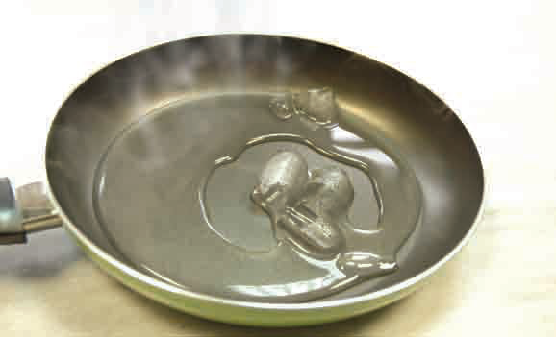
Bütün maddeler atom ve moleküllerden oluşur.
Tüm atom ve moleküller, sürekli titreşim hâlinde olduğu için madde, her zaman ısı enerjisine sahiptir.
Dünya yüzeyinde en soğuk alandaki bir maddenin bile çok az miktarda da olsa bir ısı enerjisi vardır.

Slide 3
Doğada ısı enerjisinin dışında birçok enerji çeşidi vardır. Bu enerji çeşitleri birinden bir diğerine dönüşebilir.
Işık, elektrik, mekanik, kimyasal, nükleer, ses vb. enerji türleri bir madde ısı enerjisine dönüşebilir. Bir sistem içerisinde bulunan enerji, maddenin ısısını yükseltir. Maddeyi soğutmak ise sahip olduğu ısı enerjisini düşürür.

Slide 4
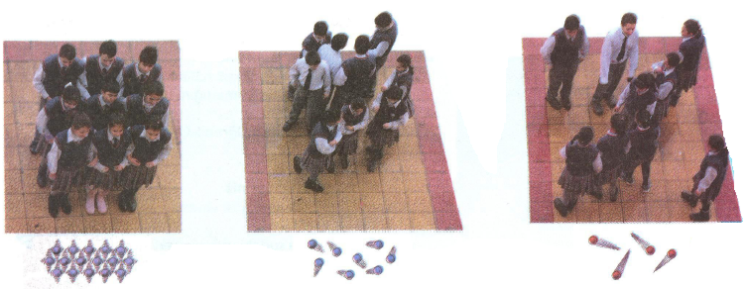
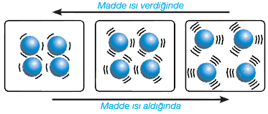
Maddeler ısı aldığında maddeleri oluşturan tanecikler daha hızlı, ısı verdiğinde ise tanecikler daha yavaş hareket eder. Isı, maddede hareketlenme meydana getirir.

Slide 5
Hızlanan moleküllerin diğer maddenin molekülleri ile çarpışması sonucu maddeler arasında ısı aktarımı gerçekleşir. Sıcak maddelerin molekülleri hızlı, soğuk maddelerin molekülleri ise yavaştır. Bir madde ne kadar sıcaksa atom ve molekülleri de o kadar hızlı hareket etmektedir.

Slide 6
Sıcaklıkları farklı iki madde bir araya getirildiğinde sıcaklığı yüksek olan maddeden, düşük olan maddeye doğru ısı akışı olur. Bunun sonucunda sıcak madde soğur. Soğuk madde ısınır.

Slide 7
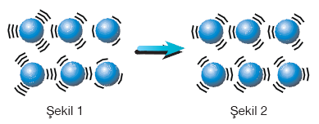
Maddeyi oluşturan tanecikler arasındaki ısı aktarımı taneciklerin hızları birbirine eşit oluncaya kadar devam eder. Taneciklerin hızı eşitlendiğinde maddenin sıcaklığı da her yerinde eşitlenmiş olur.

Slide 8
Mustafa ÇELİK
Fen ve Teknoloji Öğretmeni
Türk Telekom YİBO
Digor/KARS

